Slide 1
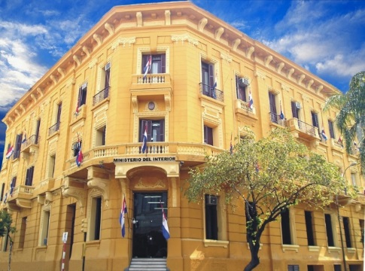
MINISTERIO DEL INTERIOR
PROYECTO DE PRESUPUESTO 2018

Slide 2
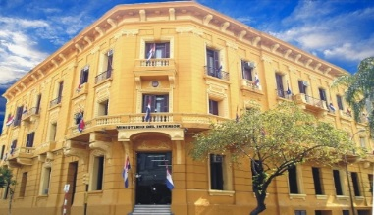
MINISTERIO DEL INTERIOR
Proyecto de Ley del Presupuesto 2018 F.F. 10 F.F. 30
NIVEL | DESCRIPCIÓN | UAF 1 MINISTERIO DEL INTERIOR | SUB-UAF MIGRACIONES | UAF 2 POLICIA NACIONAL | TOTAL
100 | Servicios Personales | 30.437.584.581 | 21.969.053.634 | 2.139.739.972.797 | 2.192.146.611.012
200 | Servicios No Personales | 34.271.882.259 | 5.472.013.978 | 175.018.434.872 | 214.762.331.109
300 | Bienes de Cons. e Insumos | 2.048.038.906 | 1.468.050.000 | 126.808.902.923 | 130.324.991.829
400 | Bienes de Cambio | 25.223.790.000 | 0 | 15.468.000.000 | 40.691.790.000
500 | Inversión Fisica | 114.531.894.787 | 4.886.000.000 | 25.806.468.422 | 145.224.363.209
800 | Transferencias | 1.000.000.000 | 4.250.000.000 | 646.814.433 | 5.896.814.433
900 | Otros Gastos | 3.581.046.800 | 100.000.000 | 2.578.694.936 | 6.259.741.736
 |  | 211.094.237.333 | 38.145.117.612 | 2.486.067.288.383 | 2.735.306.643.328

Slide 4
UAF 1 – MINISTERIO DEL INTERIOR
Proyecto de Ley del Presupuesto 2018 F.F. 10 F.F. 30
NIVEL | DESCRIPCIÓN | PROGRAMA 001 ADMINISTRACIÓN GENERAL DEL MINISTERIO DEL INTERIOR | SUBPROGRAMA 008 SEGURIDAD CIUDADANA Y GOBERNABILIDAD | PROYECTO 01 MEJORAMIENTO DEL SISTEMA NACIONAL DE IDENTIFICACIONES Y EMISIÓN DE CÉDULAS Y PASAPORTES | TOTALES
100 | Servicios Personales | 30.437.584.581 | 0 | 0 | 30.437.584.581
200 | Servicios No Personales | 7.266.693.903 | 2.850.958.356 | 24.154.230.000 | 34.271.882.259
300 | Bienes de Cons. e Insumos | 1.097.456.656 | 950.582.250 | 0 | 2.048.038.906
400 | Bienes de Cambio | 0 | 0 | 25.223.790.000 | 25.223.790.000
500 | Inversión Física | 544.251.542 | 56.409.663.245 | 57.577.980.000 | 114.531.894.787
800 | Transferencias | 1.000.000.000 | 0 | 0 | 1.000.000.000
900 | Otros Gastos | 3.581.046.800 | 0 | 0 | 3.581.046.800
 |  | 43.927.033.482 | 60.211.203.851 | 106.956.000.000 | 211.094.237.333

Slide 6
UAF 1 – MINISTERIO DEL INTERIOR
PRESUPUESTO COMPARATIVO 2017-2018 F.F. 10 F.F. 30
NIVEL | DESCRIPCIÓN | PRESUPUESTO VIGENTE AÑO 2017 (A) | PROYECTO DE LEY DEL PRESUPUESTO 2018 (B) | DIFERENCIA (B-A) | PORCENTAJE
100 | Servicios Personales | 30.045.880.539 | 30.437.584.581 | 391.704.042 | 1,3%
200 | Servicios No Personales | 11.945.859.325 | 34.271.882.259 | 22.326.022.934 | 186,9%
300 | Bienes de Cons. e Insumos | 2.611.383.643 | 2.048.038.906 | -563.344.737 | -21,6%
400 | Bienes de Cambio | 0 | 25.223.790.000 | 25.223.790.000 | 100%
500 | Inversión Física | 60.631.136.550 | 114.531.894.787 | 53.900.758.237 | 88,9%
800 | Transferencias | 0 | 1.000.000.000 | 1.000.000.000 | 100%
900 | Otros Gastos | 3.581.046.800 | 3.581.046.800 | 0 | 0%
 |  | 108.815.306.857 | 211.094.237.333 | 102.278.930.476 | 93,9%

Slide 7
UAF 1 – MINISTERIO DEL INTERIOR
PORCENTAJE DE PARTICIPACIÓN (F.F. 10 Y F.F. 30)
 | 2017 | 2018 | Diferencia
Otros Gastos Corrientes (Servicios Personales) | 48.184.170.307 | 96.562.342.546 | 47.986.468.197
Gastos de Capital | 60.631.136.550 | 114.531.894.787 | 53.900.758.237
TOTAL | 108.815.306.857 | 211.094.237.333 | 102.278.930.476

Slide 8
¡¡GRACIAS POR SU ATENCION!!

